Slide 1
Memahami Opini Hasil Pemeriksaan atas Laporan Keuangan

Slide 2
Dasar Hukum Reviu
Undang-Undang No. 1 Tahun 2004 tentang Perbendaharaan Negara
Pasal 55 ayat (4) : Menteri/Pimpinan lembaga selaku Pengguna Anggaran/Pengguna Barang memberikan pernyataan bahwa pengelolaan APBN telah diselenggarakan berdasarkan Sistem Pengendalian Intern yang memadai dan akuntansi keuangan telah diselenggarakan sesuai dengan Standar Akuntansi Pemerintah (SAP).
Pasal 58 ayat (1) dan (2) : Dalam rangka meningkatkan kinerja, transparansi dan akuntabilitas pengelolaan keuangan negara, Presiden selaku Kepala Pemerintah mengatur dan menyelenggarakan Sistem Pengendalian Intern di lingkungan pemerintah secara menyeluruh. SPI ditetapkan dengan Peraturan Pemerintah.

Slide 3
Pernyataan Tanggung Jawab UAKPA/UAPA
1
Pernyataan terhadap substansi elemen Laporan Keuangan yang menjadi tanggung jawab
Pernyataan bahwa pengelolaan APBN telah diselenggarakan berdasarkan sistem pengendalian intern yang memadai
2
3
pernyataan bahwa akuntansi keuangan telah disusun sesuai dengan SAP
4
dapat diberikan paragraf penjelasan atas suatu kejadian yang belum termuat dalam Laporan Keuangan

Slide 4
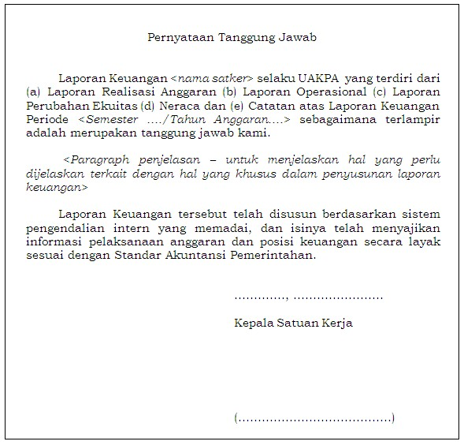
Pernyataan Tanggung Jawab UAKPA

Slide 5
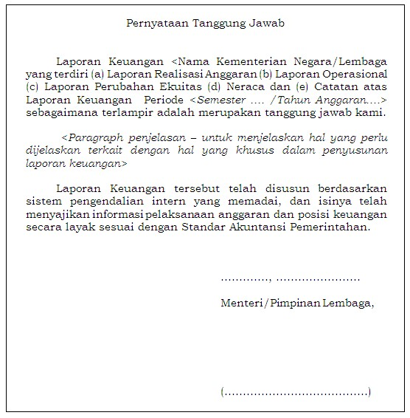
Pernyataan Tanggung Jawab UAPA (K/L)

Slide 6
Pegertian SAP dan SPIP
Standar Akuntansi Pemerintahan, yang selanjutnya disingkat SAP, adalah prinsip-prinsip akuntansi yang diterapkan dalam menyusun dan menyajikan laporan keuangan pemerintah (PP No 71 Tahun 2010).
Sistem Pengendalian Intern adalah proses yang integral pada tindakan dan kegiatan yang dilakukan secara terus menerus oleh pimpinan dan seluruh pegawai untuk memberikan keyakinan memadai atas tercapainya tujuan organisasi melalui kegiatan yang efektif dan efisien, keandalan pelaporan keuangan, pengamanan aset negara, dan ketaatan terhadap peraturan perundang-undangan (PP No 60 Tahun 2008).

Slide 7
Standar /Pedoman Reviu LK dan SPI
Peraturan Menteri Keuangan Nomor 255 /PMK. 09/2015 Ttg Standar Reviu atas Laporan Keuangan Kementerian Lembaga
Peraturan Menteri Keuangan Nomor No.17/PMK.09/2019 Ttg Pedoman Penerapan, Penilaian, dan Reviu Pengendalian Intern atas Pelaporan Keuangan (PIPK) Pemerintah Pusat

Slide 8
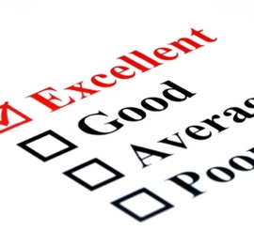
Memahami Opini Pemeriksa
Opini
Kriteria
kesesuaian dengan Standar Akuntansi Pemerintahan (SAP),
kecukupan pengungkapan (adequate disclosures),
kepatuhan terhadap peraturan perundang- undangan, dan
efektivitas sistem pengendalian intern.
pernyataan profesional sebagai kesimpulan pemeriksa mengenai kewajaran informasi yang disajikan dalam laporan keuangan.

Slide 9
Jenis Opini
Opini
WTP
TW
TMP
WDP
WTP-PP

Slide 10
Mekanisme dalam penentuan Opini
Hubungan antara tingkatan salah saji, keadaan, dan opini
Tingkatan salah saji | Tidak Material | Material | Sangat material
Keadaan
Pembatasan Lingkup | WTP | WDP | Disclaimer
SAK/SAP | WTP | WDP | Adverse
Penekanan | WTP PP
Auditor
Auditee

Slide 11
Kondisi yang Menentukan Opini
Dengan memperhatikan kriteria pemberian opini, pada dasarnya terdapat 4 kondisi yang dapat mempengaruhi pemberian opini yaitu:
Pembatasan lingkup audit atau kecukupan bukti;
Penyimpangan dari prinsip akuntansi atau salah saji;
Materialitas;
Pervasiveness.

Slide 12
Pembatasan lingkup audit atau kecukupan bukti
Dalam standar pekerjaan lapangan dijelaskan bahwa pemeriksa wajib mengumpulkan bukti yang kompeten melalui inspeksi, pengamatan, pengajuan pertanyaan dan konfirmasi sebagai dasar untuk menyatakan pendapat atas laporan keuangan yang diaudit.
Ketidakmampuan auditor dalam memeroleh bukti adalah merupakan pembatasan lingkup bagi auditor dalam memenuhi stadar pemeriksaan.

Slide 13
Hal dalam Pembatasan Lingkup
Keadaan di luar kendali entitas;
Contoh: Catatan akuntansi hancur (karena kebakaran misalnya), Catatan akuntansi telah disita oleh aparat pemerintah untuk waktu yang tidak dapat ditentukan, Adanya ketidakpastian
Keadaan terkait sifat dan waktu penugasan;
Contoh: Waktu yang tersedia untuk penghitungan persediaan tidak cukup, Pengendalian entitas tidak efektif dan pemeriksa tidak dapat menerapkan prosedur alternatif untuk memperoleh bukti yang cukup dan Ketidakcukupan catatan akuntansi
Pembatasan oleh manajemen;
Misalnya, manajemen membatasi auditor melaksanakan prosedur peninjauan fisik, konfirmasi kepada pihak ketiga, ataupun pembatasan lainnya dalam pemeriksa melaksanakan prosedur pemeriksaan.

Slide 14
Prosedur Alternatif
Ketidakmampuan auditor dalam menerapkan suatu prosedur tidak boleh dianggap sebagai pembatasan audit apabila auditor masih dapat melakukan prosedur alternatif untuk mengumpulkan bukti yang diperlukan. Auditor baru boleh berhenti dalam mengumpulkan bukti dan menyimpulkan bahwa bukti yang cukup tidak dapat diperoleh apabila auditor tidak dapat menjalankan prosedur alternatif

Slide 15
Penyimpangan dari prinsip akuntansi atau salah saji
Pemberian opini atas laporan keuangan harus didasarkan pada keyakinan yang memadai bahwa laporan keuangan telah disajikan secara wajar dalam semua hal yang material sesuai dengan prinsip akuntansi berlaku umum.
Penyajian laporan keuangan secara wajar artinya bahwa tidak terdapat salah saji yang material dalam pelaporan keuangan
Salah saji dapat diklasifikasikan:
Kesesuaian Pilihan Kebijakan Akuntansi;
Penerapan kebijakan akutansi terpilih;
Kesesuaian atau kecukupan pengungkapan dalam laporan keuangan.

Slide 16
Penyebab Salah Saji
Salah saji dapat disebabkan oleh (1) ketidakpatuhan terhadap peraturan perundang-undangan; (2) kecurangan (fraud); dan (3) ketidakpatutan (abuse). Ketidakpatutan merupakan perbuatan yang tidak masuk akal dan di luar praktik-praktik yang lazim.
Salah saji juga dapat terjadi karena tidak efektifnya pengendalian intern. Karena kita mengacu pada SPAP, makna dari ketidaksesuaian dengan SAP seyogyanya dapat diperluas bukan hanya untuk hal-hal yang diatur dalam PSAP, akan tetapi dapat diperluas sebagai berikut.
Prinsip akuntansi yang sudah diatur dalam PSAP dan Interprestasinya serta Buletin Teknis dalam hal ini termasuk kerangka konseptual.
Ketentuan atau peraturan yang dikeluarkan oleh pihak yang berwenang, misalnya Permendagri, Peraturan Meteri Keuangan.
Praktik atau pernyataan resmi yang sudah diakui secara luas berlaku umum karena sudah merupakan praktik yang lazim dalam pemerintahan

Slide 17
Materialitas
Materialitas adalah besarnya informasi akuntansi yang apabila terjadi menghilangan atau salah saji, dilihat dari keadaan yang melingkupinya, mungkin dapat mengubah atau mempengaruhi pertimbangan orang yang meletakkan kepercayaan atas informasi tersebut.
Penetapan batas materialitas meliputi pertimbangan secara kuantitatif maupun kualitatif. Dalam sektor publik, materialitas tidak hanya dinilai dari segi kuantitatif tetapi juga segi kualitatif, terutama terkait dengan tingkat kepentingan para pihak terhadap laporan keuangan pemerintah
Sebuah salah saji dapat dikatakan material apabila kesalahan penyajian tersebut dapat mempengaruhi keputusan yang diambil oleh pengguna laporan. Dalam penerapan konsep materialitas ini, terdapat tiga tingkatan nilai yang digunakan untuk menentukan jenis opini yang akan diterbitkan.

Slide 18
Tiga Tingkatan Nilai Materilitas
Tidak Material;
Kesalahan penyajian dapat terjadi tetapi salah saji tersebut tidak mempengaruhi keputusan yang dibuat oleh pengguna laporan keuangan
Material tetapi tidak mempengaruhi keseluruhan penyajian laporan keuangan;
Kesalahan penyajian dapat mempengaruhi keputusan seorang pengguna laporan keuangan, tetapi secara keseluruhan laporan keuangan tetap disajikan secara wajar dan tetap dapat digunakan, atau salah saji tersebut tidak memiliki pengaruh menyeluruh pada kewajaran laporan keuangan, karena dampaknya hanya terjadi pada akun tersebut.
Sangat material sehingga mempengaruhi kewajaran penyajian seluruh laporan keuangan.
Yang dimaksud dengan salah saji sangat material terhadap keseluruhan laporan keuangan adalah apabila salah saji tersebut secara nilai sangat material dan/atau mempunyai pengaruh secara luas terhadap akun dan/atau laporan lainnya

Slide 19
Pervasiveness
Saat menentukan tingkat materialitas dari suatu kesalahan penyajian, auditor juga harus mempertimbangkan seberapa besar pengaruh salah saji tersebut terhadap bagian-bagian laporan keuangan lainnya. Pengaruh semacam ini disebut sebagai tingkat resapan atau rembetan (pervasiveness). Suatu salah saji dikatakan pervasive apabila salah saji tersebut memiliki pengaruh pada akun lain.
Pertimbangan atas pervasive dapat didasarkan pada 3 faktor berikut:
Kompleksitas
Proporsi
Pengungkapan yang bersifat fundamental

Slide 20
Terima Kasih

